Slide 1
腦筋急轉彎
開始

Slide 2


請問我愛吃什麼？
排骨飯
雞腿飯
手機

Slide 3
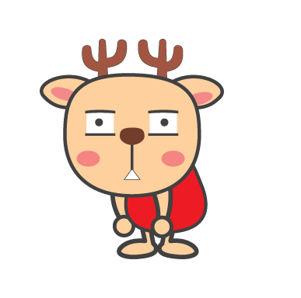
答錯了再加油！
重來

Slide 4

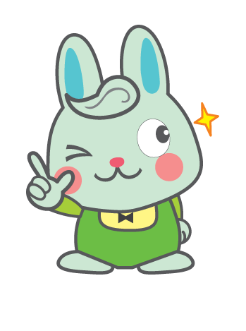
答對了很棒喔！
結束

